Slide 1

Fundamentos de Programación FPY
Algoritmos – comencemos por el principio

Slide 2

01
Comencemos por el principio

Slide 3

Semana 1: Contenidos
01
02
Comencemos por el principio
Algoritmos
03
04
Reflexiones
Bibliografía
05
Actividades Prácticas
De Algoritmos

Slide 4
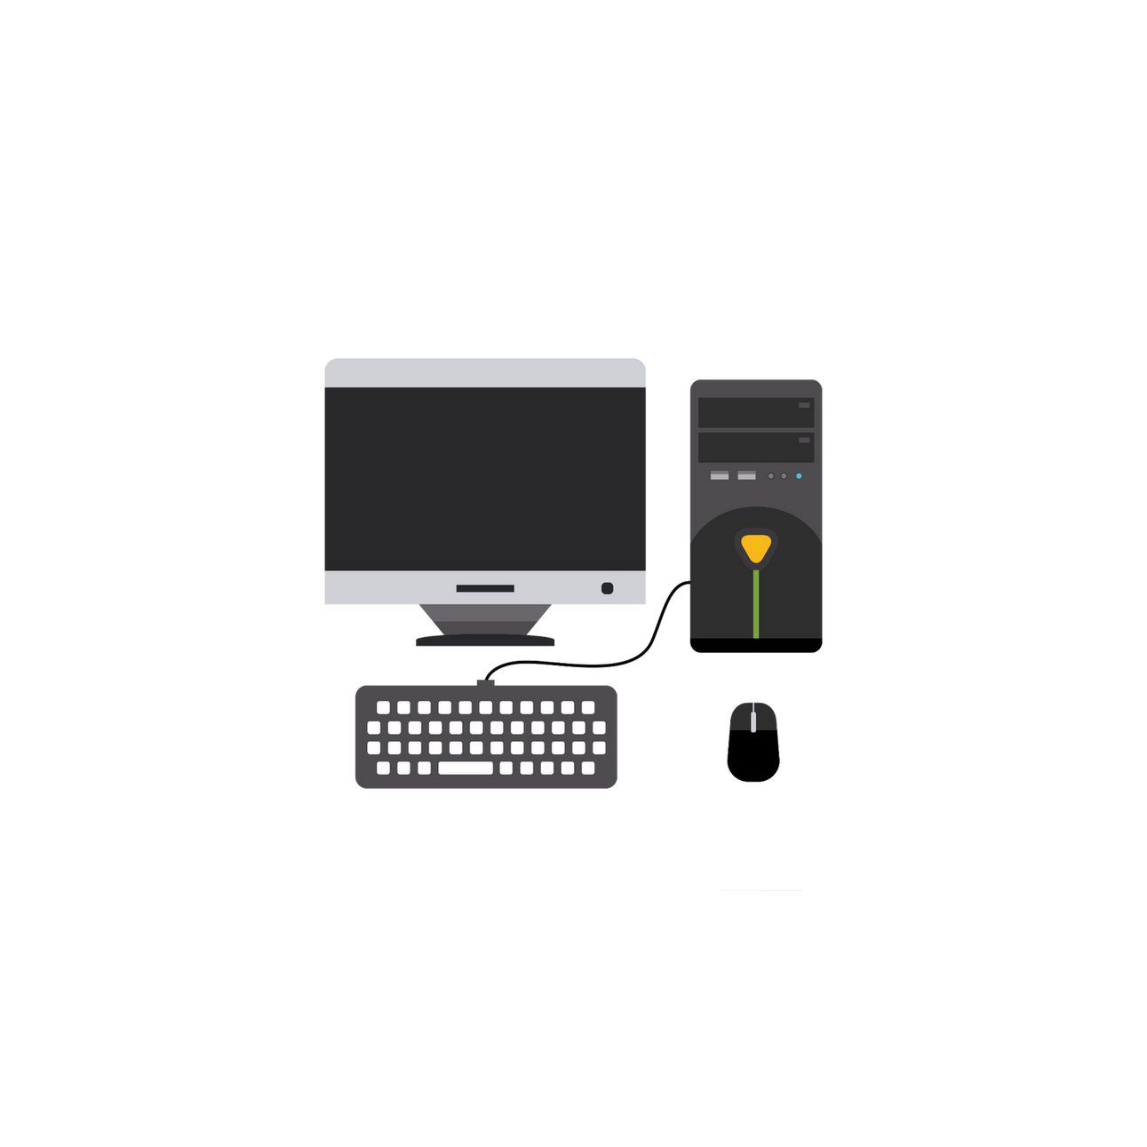







¿Qué es un computador?
Un computador es un dispositivo electrónico compuesto por hardware y software que procesa información mediante la ejecución de programas. Su función principal es realizar operaciones lógicas y aritméticas, almacenar y recuperar datos, interactuar con el usuario a través de dispositivos de entrada y salida, comunicarse en redes y ejecutar una variedad de tareas mediante el uso de programas y software. Desde cálculos simples hasta operaciones complejas, los computadores desempeñan un papel esencial en la sociedad moderna, facilitando actividades cotidianas, educativas, de investigación y laborales.

Slide 5

Algunos usos que podamos dar a la computación
Procesamiento de Información: Los computadores realizan operaciones lógicas y aritméticas para procesar datos, permitiendo realizar cálculos, análisis y manipulación de información de manera eficiente.
Comunicaciones: Facilitan la comunicación a través de correos electrónicos, mensajería instantánea, videoconferencias y redes sociales, conectando a personas en todo el mundo.
Almacenamiento de Datos: Ofrecen capacidad de almacenamiento para conservar información a largo plazo, desde documentos y fotos hasta archivos multimedia.
Trabajo y Productividad: Los computadores son herramientas esenciales en entornos de trabajo y estudio, permitiendo la creación de documentos, presentaciones, hojas de cálculo y otras tareas relacionadas con la productividad.
Videojuegos, Multimedia: Sirven como plataformas para juegos, streaming de contenido multimedia, música y navegación por internet, ofreciendo diversas formas de entretenimiento.
Programación: Se utilizan en diseño gráfico, desarrollo de software, creación de contenido multimedia y programación, facilitando la creación de aplicaciones y contenido digital.
Automatización: Se utilizan en sistemas de control industrial y automatización de procesos, contribuyendo a la eficiencia en la producción y la manufactura.
Negocios y Finanzas: En el ámbito empresarial, los computadores se utilizan para la gestión de negocios, contabilidad, análisis financiero y transacciones electrónicas.
¿Qué otros usos le podemos dar?

Slide 6





Herramientas que utilizaremos en nuestra carrera.
Las herramientas informáticas, como el correo electrónico y Office (Ejemplo, Word, Excel, Power Point), son fundamentales para la comunicación y la productividad en diversos ámbitos. El correo electrónico agiliza la correspondencia, facilita la colaboración a distancia y organiza información, mientras que Office ofrece aplicaciones especializadas para la creación y gestión de documentos, hojas de cálculo y presentaciones.
Correo electrónico es un sistema de mensajería electrónica que permite conectar usuarios a través de la red.
Estas herramientas no son las únicas, hay una gran cantidad de herramientas que utilizaremos en el transcurso de tu carrera, y que utilizaras en el ámbito laboral. Siempre debes investigar que herramientas son tendencia en la industria.
Word es un software de procesamiento de texto que permite redactar, modificar, manipular y guardar diversos tipos de documentos.
Excel es un software de hojas de cálculo que nos permite manipular diversos datos en tablas formadas por la unión de filas y columnas.
Power Point es un software para realizar presentaciones multimedia a través de diapositivas.
El Internet es una red global de computadoras interconectadas que permite la transferencia de datos y la comunicación entre usuarios de todo el mundo.

Slide 7
¿Quieres profundizar en el uso de estas herramientas?
Visita los siguientes Links
Enviar Correo: https://www.youtube.com/watch?v=hVOkCAQVepA
Usar Power Point: https://www.youtube.com/watch?v=UzAHubCqyHo
Usar Excel: https://www.youtube.com/watch?v=b9jjwiU1KKo
Usar Word: https://www.youtube.com/watch?v=lIiAhxLBa-4

Slide 8



02
Algoritmo

Slide 9


Algoritmos
Conjunto ordenado de operaciones sistemáticas que permite hacer un cálculo y hallar la solución de un tipo de problemas
Oxford University
Definición 1: Conjunto ordenado y finito de operaciones que permite hallar la solución de un problema.
Definición 2: Método y notación en las distintas formas del cálculo.
Real Academia Española. «algoritmo». Diccionario de la lengua española (23.ª edición). Consultado el 16 de octubre de 2023.
En palabras sencillas:
Un algoritmo está compuesto por un conjunto ordenado y finito de instrucciones claras y definidas que, cuando se siguen correctamente, llevan desde un punto de inicio hasta una solución o resultado deseado. Los algoritmos se utilizan para hacer cálculos, procesar datos y realizar diversas actividades.
¿Quieres investigar sobre cómo fueron los inicios de la computación y definición de maquina?
Turing, Alan M. (1936–37). «On Computable Numbers, With An Application to the Entscheidungsproblem». Proceedings of the London Mathematical Society. Series 2 42: 230-265. doi:10.1112/plms/s2-42.1.230.. Corrections, ibid, vol. 43(1937) pp. 544–546. Reprinted in The Undecidable, p. 116ff. Turing's famous paper completed as a Master's dissertation while at King's College Cambridge UK.

Slide 10


Algoritmos – Veamos otra definición
Un algoritmo es un método compuesto por una serie de pasos definidos y ordenados, que tiene como objetivo resolver un problema.
Conjunto finito y ordenado de pasos no ambiguos que permiten dar solución a un problema computable". Pues no todos los problemas son calculables... hasta ahora.

Slide 11

Algoritmos en la vida cotidiana
En todo momento, estamos planeando y tomando decisiones, sin darnos cuenta, generamos algoritmos simples para la solución a distintas problemáticas del día cotidiano
Un ejemplo puede ser cargar el celular cuando tiene poca batería.
¿Cuáles son los pasos a seguir ?

Slide 12
Algoritmos en la vida cotidiana
¿Cuáles son los pasos a seguir?
Algoritmo: Cargar Un Celular
INICIO.
1.Buscar el cargador
2. Agarrar el Cargador
3. Agarrar el celular
4. Poner El Enchufe en el Celular
5. Esperar a que se ponga a cargar
6 .Ponerlo en un lugar seguro
FIN

Slide 13

Algoritmos en la vida cotidiana
Un juego muy popular es el cubo rubik, el cual tiene etapas para poder llegar a solucionarlo, cada etapa se conforma de un algoritmo.
A continuación, veremos un video para la primera etapa.
Notes:
https://www.youtube.com/watch?v=sXGdZrDXMgU

Slide 14
03
Reflexiones

Slide 15

Reflexiones.
¿Qué aprendimos hoy?
¿Qué utilidad tiene lo aprendido?
¿Cómo puedo aplicarlo en el campo profesional?
¿Cómo podría crear un algoritmo para organizar de manera eficiente mis tareas diarias y organizar mi tiempo?
¿los algoritmos pueden ser aplicados a otro uso cotidiano de la vida que no sea la computación?¿Cuáles?

Slide 16

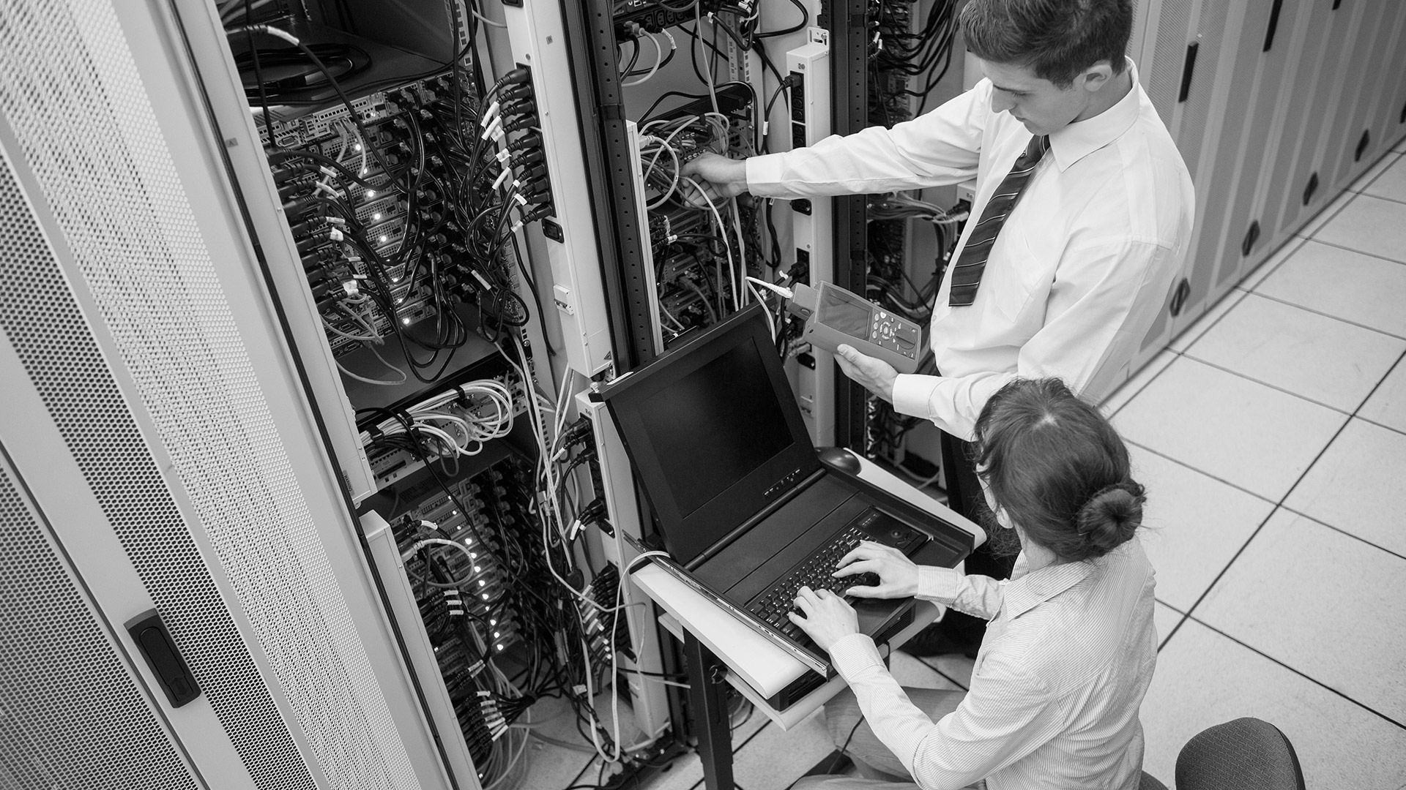

04
Bibliografía

Slide 17
Bibliografía
Libros Digitales Biblioteca Duoc. (Con tu cuenta de Duoc puedes consultar)
http://biblioteca.duoc.cl.webezproxy.duoc.cl/bdigital/elibros/a48069-Algoritmos/
http://biblioteca.duoc.cl.webezproxy.duoc.cl/bdigital/elibros/a50155-Programacion_en_Python/
http://biblioteca.duoc.cl.webezproxy.duoc.cl/bdigital/elibros/a47785-Aprende%20a%20programar/
Libros
Hinojosa Gutiérrez, Ángel Pablo. (Septiembre, 2019).Python paso a paso Se recuperó el septiembre https://www.amazon.com/Python-%C3%81ngel-Pablo-Hinojosa-Guti%C3%A9rrez/dp/8499646115
Baron, Cal.(2019)."Python Programming: Python Programming from. eBook. - Amazon." https://www.amazon.com/Python-Programming-Beginner-Intermediate-Days-ebook/dp/B07MVJZZFZ. Se consultó el 23 sept.. 2019.
Recursos de información.
"Python Tutorial - W3Schools." https://www.w3schools.com/python/. Se consultó el 23 sept.. 2019.
"Curso de Python Básico Gratis." https://codigofacilito.com/cursos/Python. Se consultó el 23 sept.. 2019.
http://www.horadelcodigo.cl
Tutorial Phyton: https://www.w3schools.com/python/
Curso de Python Básico Gratis: https://codigofacilito.com/cursos/Python

Slide 18



